Slide 1
РАЗРАБОТКА АВТОМАТИЗИРОВАННОЙ СИСТЕМЫ КАФЕ
Курсовой проект
ГАПОУ СО «ЕКТС»
Выполнил: студент группы ПР-41 Шмелев Максим
Руководитель: Гариев Д.О

Slide 2
ЦЕЛИ ПРОЕКТА
Целью курсового проекта является разработка автоматизированной системы, состоящей из серверной части и клиентского приложения, для автоматизации обработки заказов в кафе.

Slide 3
1
2
3
Предметная область
База данных
Обзор Аналогов
ЗАДАЧИ ПРОЕКТА
4
5
6
Серверная часть
Клиентское приложение
API SERVICE

Slide 4
АКУТУАЛЬНОСТЬ ПРОЕКТА
Актуальность: Ручной учет заказов (блокноты) приводит к ошибкам и воровству. Высокая конкуренция требует скорости обслуживания.
Предметная область: Автоматизация процессов в общепите: прием заказа, передача на кухню, расчет стоимости.

Slide 5




Инструменты разработки
Стек технологий
C# / .NET 9 (Язык и платформа).
WPF + Material Design (Интерфейс).
ASP.NET Core (Серверная часть).
MS SQL Server + EF Core (База данных).
Swagger (Документация).
Docker (Контейнеризация).

Slide 6

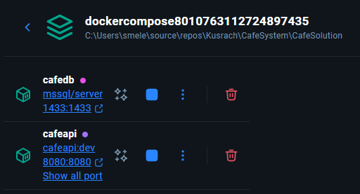
Контейнеризация
проводилась через Docker для переносимости системы на разные десктопные устройства.

Slide 7
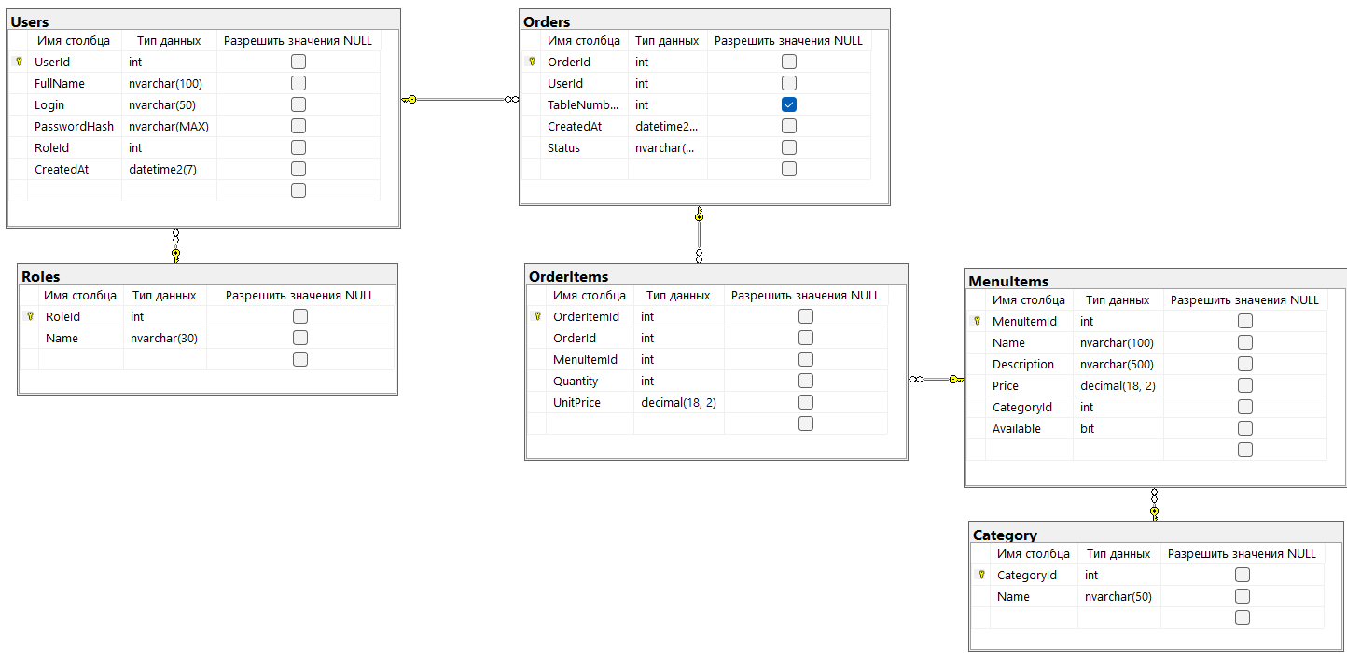
Структура базы данных

Slide 8







Паттерн проектирования API
Используется N-Layer архитектура:
1. Контроллеры
2. Сервисы
3. Репозитории.
У каждого слоя своя ответственность и он не знает о существовании других слоев. Это обеспечивает гибкость и тестируемость.

Slide 9






Паттерн проектирования WPF
Используется Паттерн: Code-Behind:
1. Страницы
2. Сервис
3. Передача
Показывает последовательность каждого слоя.

Slide 10

Безопасность и API
JWT-токены
Swagger
Авторизация осуществляется
с использованием JWT-токенов, в которые вшиваются необходимые параметры пользователя.
(ID, Name, Role)
Документирование API

Slide 11


Заключение
Создана полнофункциональная клиент-серверная система для кафе.
Обеспечена безопасность данных и разграничение ролей доступа.
Система готова к масштабированию и развертыванию в изолированной среде через Docker.
Репозиторий проекта на GitHub

